Slide 1
Тема проекта: Категоризация сайтов при использовании маршрутизатора пользователем

Slide 2
Объект исследования:
безопасность использования сети Интернет
Цели работы:
Выявить проблемы информационной безопасности при использовании сети Интернет
Рассмотреть возможные варианты решения проблем

Slide 3
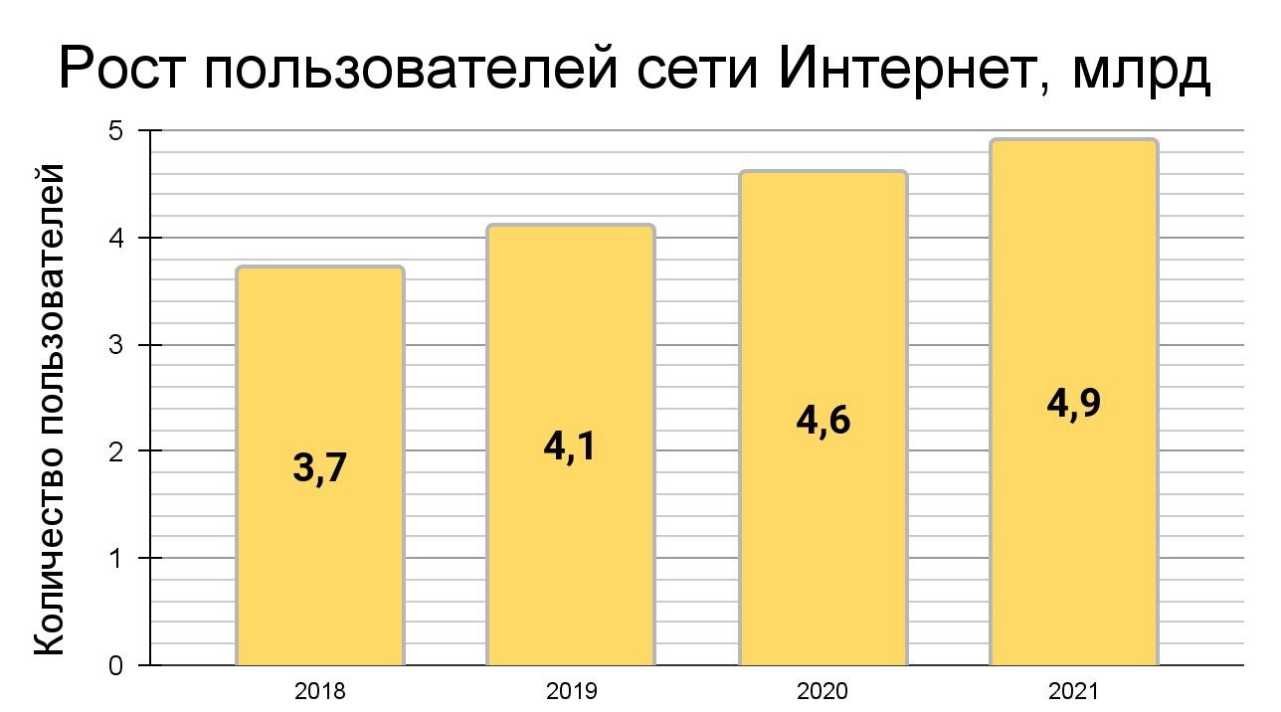

Slide 4
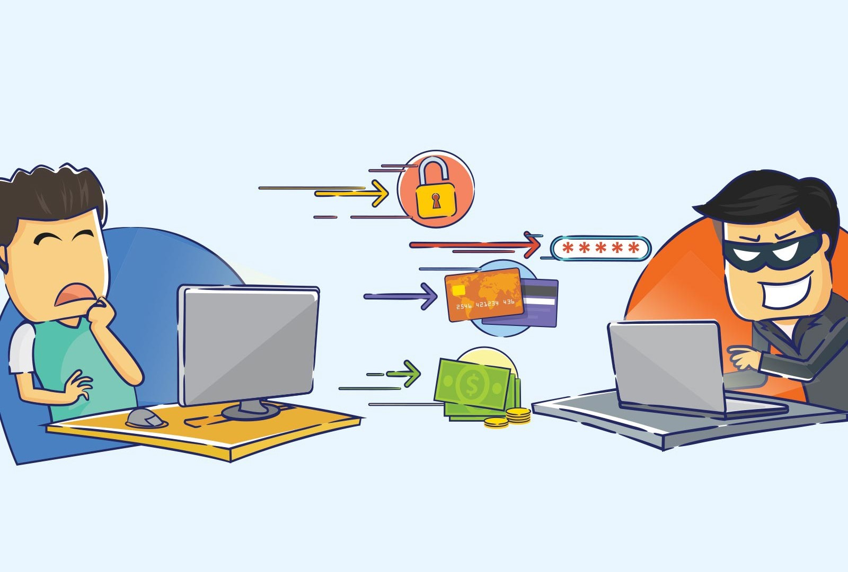
Угрозы поддельных сайтов
Кража личных данных
Финансовое мошенничество
Вредоносное ПО
Распространение спама
Кража паролей
Государственные и правительственные сайты
Банковская или платежная система
Социальная сеть, онлайн-сервис
Вирусы, троянские программы или шпионское ПО
Сбор адресов электронной почты и других контактных данных

Slide 5
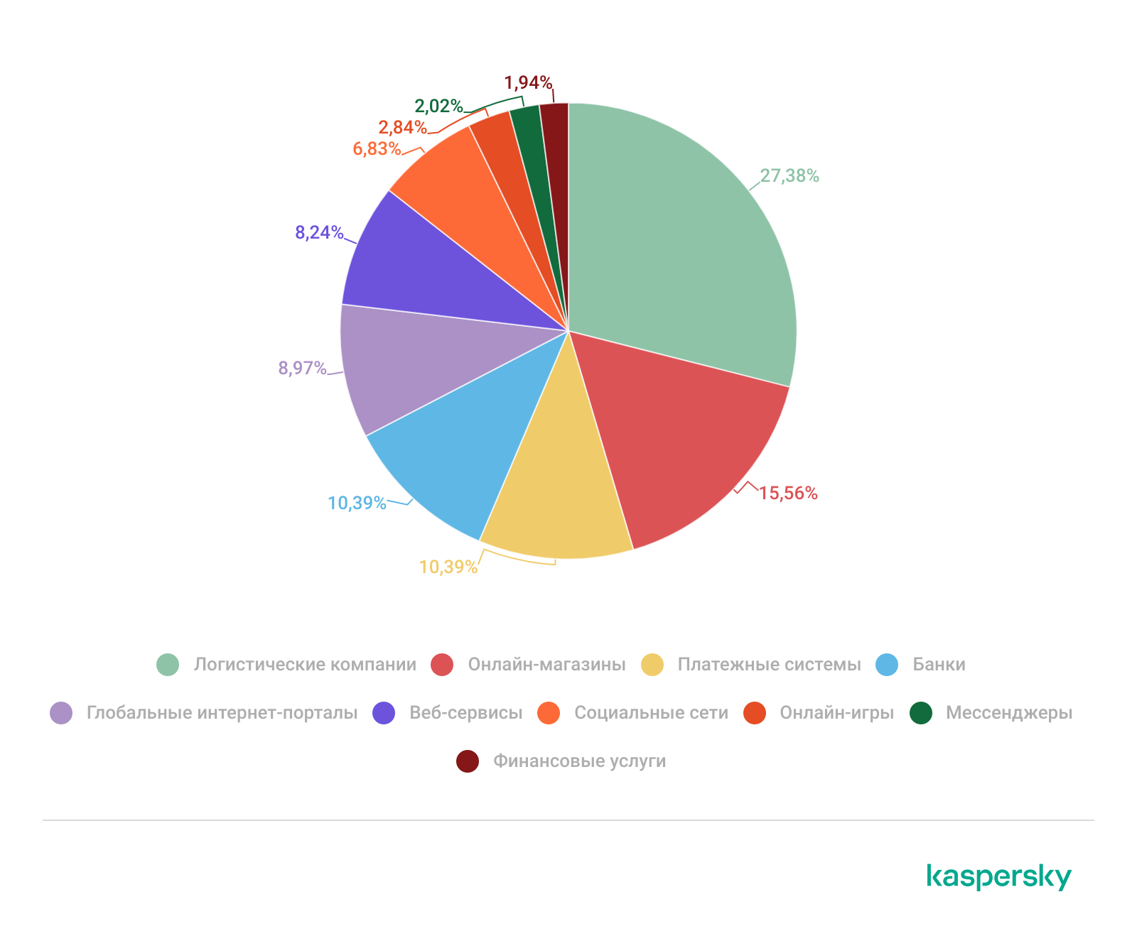
Статистика

Slide 6
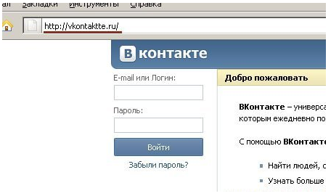
Варианты реализации угрозы
- создание доменных имен, похожих на оригинальные
- копия дизайна и контента
- социальная инженерия
- некачественные поисковые запросы
- рассылка спама
Пример поддельного сайта

Slide 7

Процесс работы программы:
1. Встроена в маршрутизатор и отслеживает активность
2. Сверяет URL-адрес со списком заблокированных сайтов
3. Блокирует доступ к сайту из списка нежелательных
4. Список хранится на сервере и может обновляться пользователями
5. Пользователь может обжаловать нахождение сайта в списке
Этот процесс обеспечивает актуальность списка заблокированных сайтов и отражает изменяющийся характер Интернета

Slide 8
Преимущества
- блокировка на уровне маршрутизатора
- не требует установки на каждом устройстве
- родительский контроль
- настраиваемость (список может обновляться любым пользователем)

Slide 9


Создание программы:
Python
Flask
OpenWRT
Создание базы нежелательных сайтов
Интерфейс обновления и обжалования списка
Блокировка при посещении заблокированного сайта
Программа с отслеживанием веб-трафика пользователя
Встраивание программы в маршрутизатор

Slide 10

Прототип продукта:
Python
Flask
Squid
Создание базы нежелательных сайтов
Интерфейс обновления и обжалования списка
Блокировка при посещении заблокированного сайта
Программа с отслеживанием веб-трафика пользователя
Настройка прокси-сервера
Подключение к прокси-серверу

Slide 11

Внедрение:
Сообщить о программе потенциальным пользователям
Сотрудничество с технологическими компаниями
Опциональная функция роутера
Сотрудничество с организациями, которые занимаются защитой детей от нежелательного контента в интернете

Slide 12

Правовые акты
1. Не ведёт сбор конфиденциальной информации
2. Пользователю достаточно дать согласие на отслеживание
своей активности в Интернете
3. Продукт не противоречит законам

